Slide 1
概率论与数理统计
任课教师：程炜
河南工业大学理学院

Slide 2
数理统计

Slide 3
概率论与数理统计是数学学科中紧密联系的两个学科，数理统计是以概率论为理论基础，并且具有广泛的实际应用背景，是应用数学的一个分支.
在概率论中，我们研究的随机变量都是假设已知其分布，然而在实际问题中，随机变量的分布往往是未知的，或不完全知道的，人们是通过对研究的随机变量X进行独立重复的观察得到许多观察值，并利用这些观察数据推断X的分布规律.这就是数理统计的任务.

Slide 4
数理统计是研究怎样以有效的方式收集、 整理和分析带有随机性的数据，以便对所考察的问题作出正确的推断和预测，为决策者提供依据和建议.
例如, 当今世界热点话题之一“温室效应”，是通过利用一定的统计模型对相应的大量数据进行分析，得出结论：温室效应的主要影响因素之一是CO₂排放量超标. 因此，每年的世界气候大会，商榷CO₂减排问题. 使世界气候会议由单纯的学术会议变成了政治峰会.

Slide 5
随着科学的发展和技术的进步，大多数传统的研究由原来的定性描述演绎成现在的定量分析，那么这个量就是数学上的统计量.
在第六章中将介绍总体、样本及统计量等基本概念，着重介绍几个常用统计量和正态总体的抽样分布.

Slide 6
实际应用中存在着形形色色的数据，分析这些数据需要多种多样的方法.因此,数理统计中的方法和支持这些方法的相应理论是相当丰富的.概括起来可以归纳成两大类.
参数估计: 根据数据，对分布中的未知参数进行估计
假设检验: 根据数据，对分布的未知参数的某种假设
进行检验.
参数估计与假设检验构成了统计推断的两种基本形式，这两种推断渗透到了数理统计的每个分支.

Slide 7
第六章 样本与统计量
§6.1 总体与样本
6.1.1 总体、个体与样本
在数理统计中，称研究问题所涉及对象的全体为总体，总体中的每个成员为个体.
例如: 研究某工厂生产的某种产品的废品率，则这种产品的全体就是总体，而每件产品都是一个个体.

Slide 8
实际上，我们真正关心的并不一定是总体或个体本身，而真正关心的是总体或个体的某项数量指标.
如：某电子产品的使用寿命，某天的最高气温，加工出来的某零件的长度等数量指标.因此，有时也将总体理解为那些研究对象的某项数量指标的全体.
为评价某种产品质量的好坏，通常的做法是：从全部产品中随机(任意)地抽取一些样品进行观测(检测)，统计学上称这些样品为样本.
同样，我们也将样本的数量指标称为样本.因此，今后当我们说到总体及样本时，既指研究对象又指它们的某项数量指标.

Slide 9
例1 研究某地区 N 个农户的年收人.
在这里，总体既指这 N 个农户，又指我们所关心的 N个农户的数量指标──他们的年收入( N 个数字).
如果从这 N 个农户中随机地抽出 n 个农户作为调查对象，那么，这 n 个农户以及他们的数量指标──年收入( n个数字)就是样本.
注意 上例中的总体是直观的，看得见、摸得着的. 但是，客观情况并非总是这样.

Slide 10
例2 用一把尺子测量一件物体的长度.
假定 n 次测量值分别为X₁,X₂ ,…,X_{n}.显然，在该问题中，我们把测量值X₁,X₂ ,…,X_{n}看成样本.但总体是什么呢?
事实上，这里没有一个现实存在的个体的集合可以作为上述问题的总体.可是，我们可以这样考虑，既然 n 个测量值 X₁,X₂,…,X_{n} 是样本，那么，总体就应该理解为一切所有可能的测量值的全体.

Slide 11
又如，为研究某种安眠药的药效，让 n 个病人同时服用这种药，记录服药者各自服药后的睡眠时间比未服药时增加睡眠的小时数
X₁,X₂,…,X_{n}，
则这些数字就是样本.
那么，什么是总体呢?
设想让某个地区(或某国家，甚至全世界)所有患失眠症的病人都服用此药，则他们所增加睡眠的小时数之全体就是研究问题的总体.

Slide 12
6.1.2 总体分布
对一个总体，如果用X表示其数量指标，那么，X的值对不同的个体就取不同的值.因此，如果我们随机地抽取个体，则X的值也就随着抽取个体的不同而不同.
所以，X是一个随机变量!
既然总体是随机变量X，自然就有其概率分布.我们把X的分布称为总体分布.
总体的特性是由总体分布来刻画的.因此，常把总体和总体分布视为同一个概念..

Slide 13
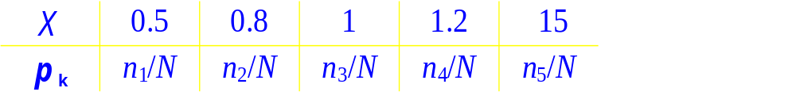
例 3 (例 l 续) 在例 l中，若农户年收入以万元计，假定N户的收入X只取以下各值: 0.5, 0.8, l.0, 1.2和1.5. 取上述值的户数分别n₁, n₂, n₃, n₄和n_{5 ，}其中
n₁+n₂+n₃+n₄+n₅=N.
则X为离散型分布，分布律为:

Slide 14
例4 ( 例2续 ) 在例2中，假定物体真实长度为μ(未知). 一般说来，测量值X就是总体，取μ 附近值的概率要大一些，而离μ 越远的值被取到的概率就越小.
如果测量过程没有系统性误差，则X取大于μ 和小于μ 的概率也会相等.
在这种情况下，人们往往认为X 服从均值为μ，方差为σ² 的正态分布. σ²反映了测量的精度.于是，总体X的分布为 N(μ,σ²).

Slide 15
说明 这里有一个问题，即物体长度的测量值总是在其真值 μ 的附近，它不可能取负值.
而正态分布取值在(-∞,∞)上.那么，怎么可以认为测量值X服从正态分布呢?
回答这个问题，有如下两方面的理由.
(1) 在前面求过，对于X~ N(μ,σ²)，
P{μ-3σ<X<μ+3σ}=0.9974.
即 X 落在区间(μ-3σ,μ+3σ)之外的概率不超过 0.003, 这个概率非常小. X 落在(μ-4σ,μ+4σ)之外的概率就更小了.

Slide 16
例如，假定物体长度μ =10厘米，测量误差为0.01厘米，则σ²=0.01².
这时,(μ-3σ,μ+3σ)=(9.97,10.03).于是，测量值落在这个区间之外的概率最多只有0.003，可忽略不计.
可见，用正态分布 N(10,0.01²)去描述测量值X是适当的.完全可认为：X 根本就不可能取到负值.

Slide 17
(2) 另外，正态分布取值范围是(-∞,∞)，这样还可以解决规定测量值取值范围上的困难.
如若不然, 就需要用一个定义在有限区间(a,b)取值的随机变量来描述测量值X. 那么, a和b到底取什么值呢？测量者事先很难确定.
再退一步，即使能够确定出a和b，却仍很难找出一个定义在(a,b)上的非均匀分布,用来恰当地描述测量值. 与其这样，还不如干脆就把取值区间放大到(-∞,∞),并用正态分布来描述测量值.这样既简化了问题,又不致引起较大的误差.

Slide 18
总体的分类
● 如果总体所包含的个体数量是有限的, 则
称该总体为有限总体. 有限总体的分布显
然是离散型的，如例3.
● 如果总体所包含的个体数量是无限的，则
称该总体为无限总体.无限总体的分布可以
是连续型的，如例4；也可是离散型的.
说明 在数理统计中，研究有限总体比较困难.因为其分布是离散型的，且分布律与总体中所含个体数量有关系.

Slide 19
通常在总体所含个体数量比较大时，将其近似地视为无限总体，并用连续型分布逼近总体的分布，这样便于进一步地做统计分析.

Slide 20
例5 研究某大城市年龄在1岁到10岁之间儿童的身高.
显然，不管城市规模多大，这个年龄段的儿童数量总是有限的. 因此，该总体X只能是有限总体. 总体分布只能是离散型分布.
然而，为便于处理问题，我们将有限总体近似地看成一个无限总体，并用正态分布来逼近这个总体的分布.
当城市比较大，儿童数量比较多时，这种逼近所带来的误差，从应用观点来看可以忽略不计.

Slide 21
样本的二重性
● 假设 X₁, X₂, …, X_{n} 是总体X中的样本，
在一次具体的观测或试验中，它们是一批测量值,是已经取到的一组数.这就是说，样本具有数的属性．
● 由于在具体试验或观测中，受各种随机因素的影响，在不同试验或观测中，样本取值可能不同. 因此，当脱离特定的具体试验或观测时，我们并不知道样本 X₁,X₂,…,X_{n} 的具体取值到底是多少. 因此，可将样本看成随机变量.故，样本又具有随机变量的属性..

Slide 22
样本X₁,X₂,…,X_{n}既被看成数值，又被看成随机变量，这就是所谓的样本的二重性.
随机样本
例 6 (例2续) 在前面测量物体长度的例子中，如果我们在完全相同的条件下，独立地测量了n 次，把这 n 次测量结果，即样本记为
X₁, X₂, …, X_{n} .
那么，我们就认为, 这些样本相互独立，且有相同的分布；其分布与总体分布 N(μ, σ²)相同.

Slide 23
将上述结论推广到一般的分布:如果在相同条件下对总体X 进行 n 次重复、独立观测，就可以认为所获得的样本X₁,X₂,…,X_{n}是 n 个独立且与总体 X 有同样分布的随机变量.
在统计文献中，通常称相互独立且有相同分布的样本为随机样本或简单样本, n 为样本大小或样本容量.

Slide 24
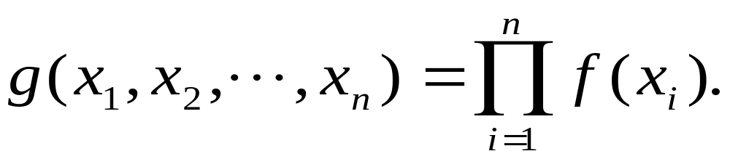
6.1.3 样本分布
既然样本 X₁,X₂,…,X_{n} 被看作随机向量, 自然需要研究其联合分布.
假设总体 X 具有概率密度函数 f (x)，因样本X₁,X₂,…,X_{n}独立同分布于 X，于是，样本的联合概率密度函数为

Slide 25
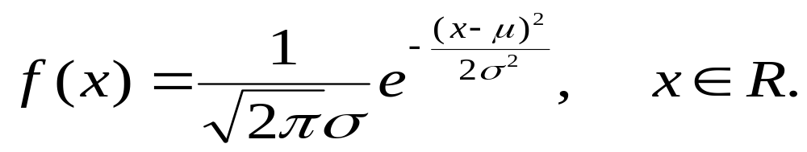
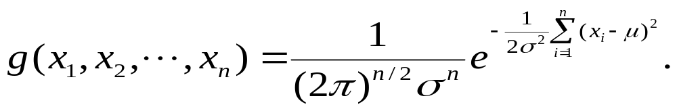
例7 假设某大城市居民的收入 X 服从正态分布N(μ,σ²), 概率密度为
现从总体 X 中随机抽取样本 X₁,…,X_{n} ,因其独立同分布于总体 X，即,
X_{i} ~ N(μ,σ²), i＝1,2,…,n.
于是，样本X₁,X₂,…,X_{n} 的联合概率密度为

Slide 26
§6.2 统计量
6.2.1 统计量
由样本推断总体的某些情况时，需要对样本进行“加工”，构造出若干个样本的已知 (确定)的函数，其作用是把样本中所含的某一方面的信息集中起来.
这种不含任何未知参数的样本的函数称为统计量. 它是完全由样本所决定的量.

Slide 27
矩的概念
定义 设X是随机变量, 若E(X^{k}) 存在(k =1, 2, …), 则称其为X 的 k 阶原点矩；
定义 若 E{[X-E(X)]^{k}} 存在(k = 2, 3, …), 则称其为X的 k 阶中心矩.
易知: X 的期望 E(X) 是 X 的一阶原点矩，
X 的方差Var(X) 是 X 的二阶中心矩.

Slide 28
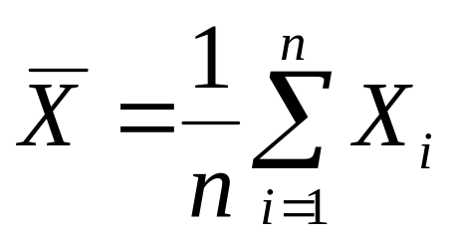
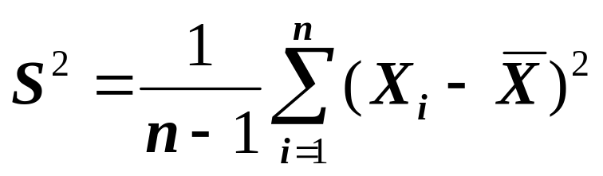
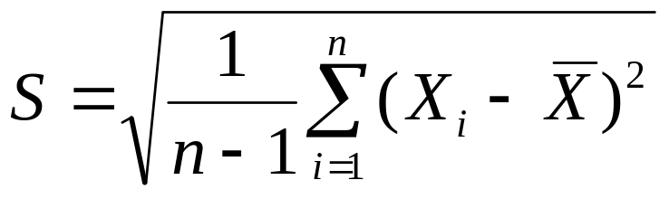
几个常见统计量
样本均值
反映总体
均值的信息
样本方差
反映总体
方差的信息
样本标准差

Slide 29
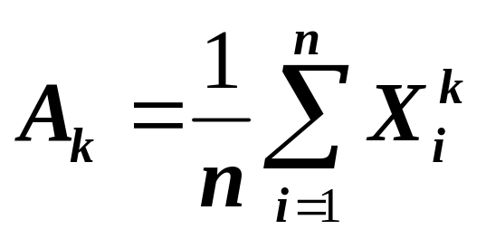
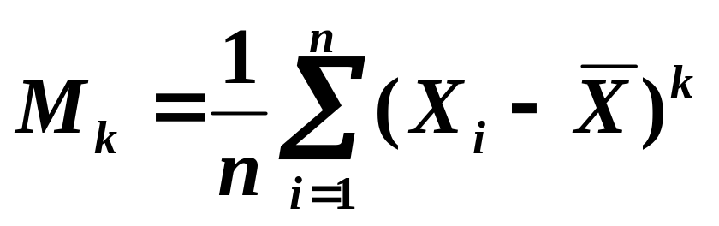
反映总体
k 阶矩的信息
样本 k 阶原点矩
k=1, 2, …
样本 k 阶中心矩
反映总体k 阶
中心矩的信息
k=2, 3, …

Slide 30
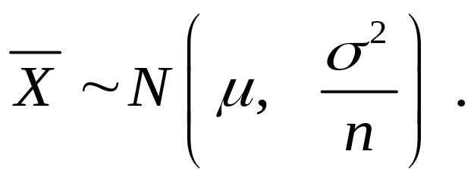
6.2.2 抽样分布
统计量既然依赖于样本，而样本又是随机变量，故统计量也是随机变量，有一定的分布，这个分布称为统计量的抽样分布.
抽样分布定理
定理1 设 X₁,X₂,…,X_{n}是来自均值为μ ,方差为 σ² 的总体的样本，则当 n 充分大时, 近似地有

Slide 31
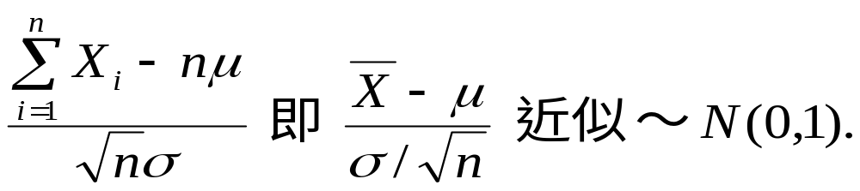
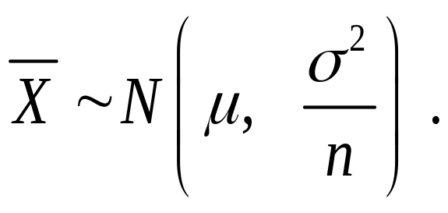
证明 因X₁,X₂,…,X_{n}是来自均值为μ ，方差为σ² 的总体的样本.故 X₁,X₂,…,X_{n} 独立同分布, 且 E(X)=μ，Var(X)=σ², i=1,2,…,n.
据中心极限定理，有
对充分大的 n，近似地有

Slide 32
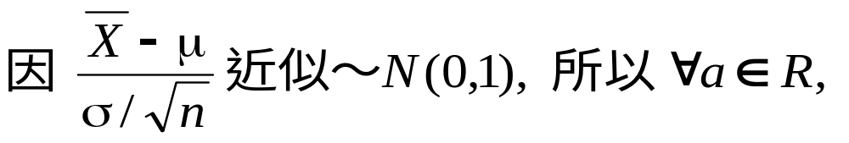
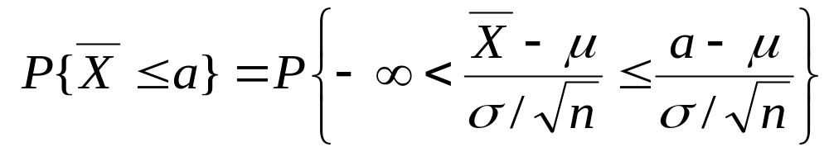
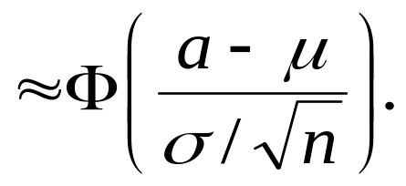
定理应用
● 样本均值分布函数的近似计算
总有

Slide 33
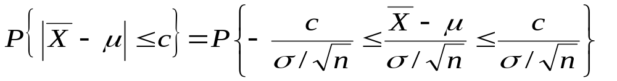
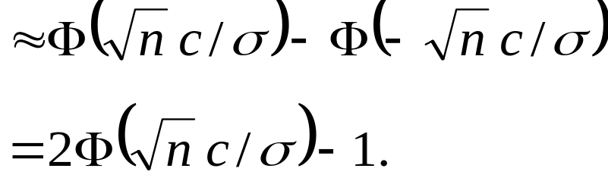
● 样本均值与 μ 的偏差在一定范围内的概率的
近似计算
任给c >0，总有
从上式可以看出,对给定的σ²和给定的 c>0，
当样本容量 n 增大时，上面的概率也随之增大；n 趋于无穷时，上式趋近于 1.

Slide 34
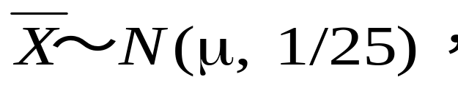
例1 用机器向瓶子里灌装液体洗涤剂，规定每瓶装 μ 毫升.但实际灌装量总有一定波动.假定灌装量的方差 σ²=1，如果每箱装这样的洗涤剂 25 瓶. 求这 25 瓶洗净剂的平均灌装量与标定值 μ 相差不超过0.3毫升的概率；又如果每箱装50瓶时呢?
解 记一箱中 25 瓶洗净剂灌装量为 X₁,X₂,…, X₂₅ 是来自均值为μ , 方差为1的总体的随机样本. 根据抽样分布定理1，近似地有

Slide 35
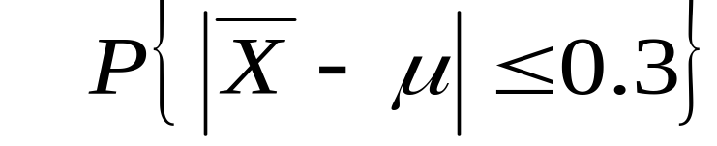
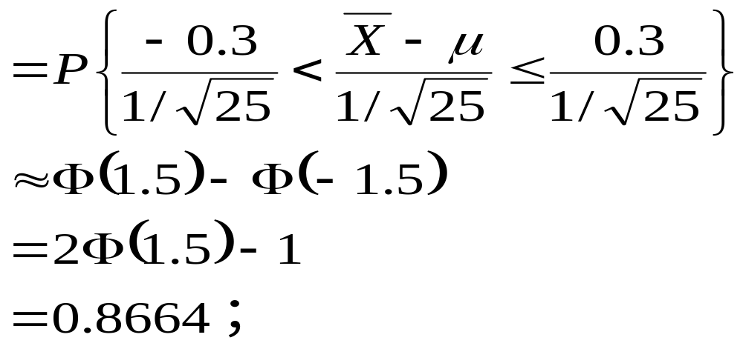
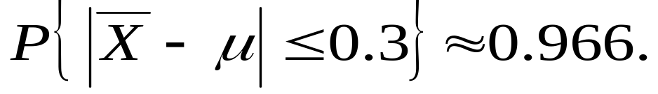
当 n=50时，同样可算出：

Slide 36
小结
本讲首先介绍了样本与统计量的基本概念，包括：总体、个体、样本、总体分布与样本分布；然后介绍了统计量的概念和几个常见的统计量：样本均值、样本方差、样本标准差、 k 阶样本原点矩和k 阶样本中心矩；最后介绍了抽样分布的概念与抽样分布定理及应用.
课堂作业
P128 6.5(1)

